Slide 1
Oľga Apoleníková SHR Salaš Pružina

Slide 2
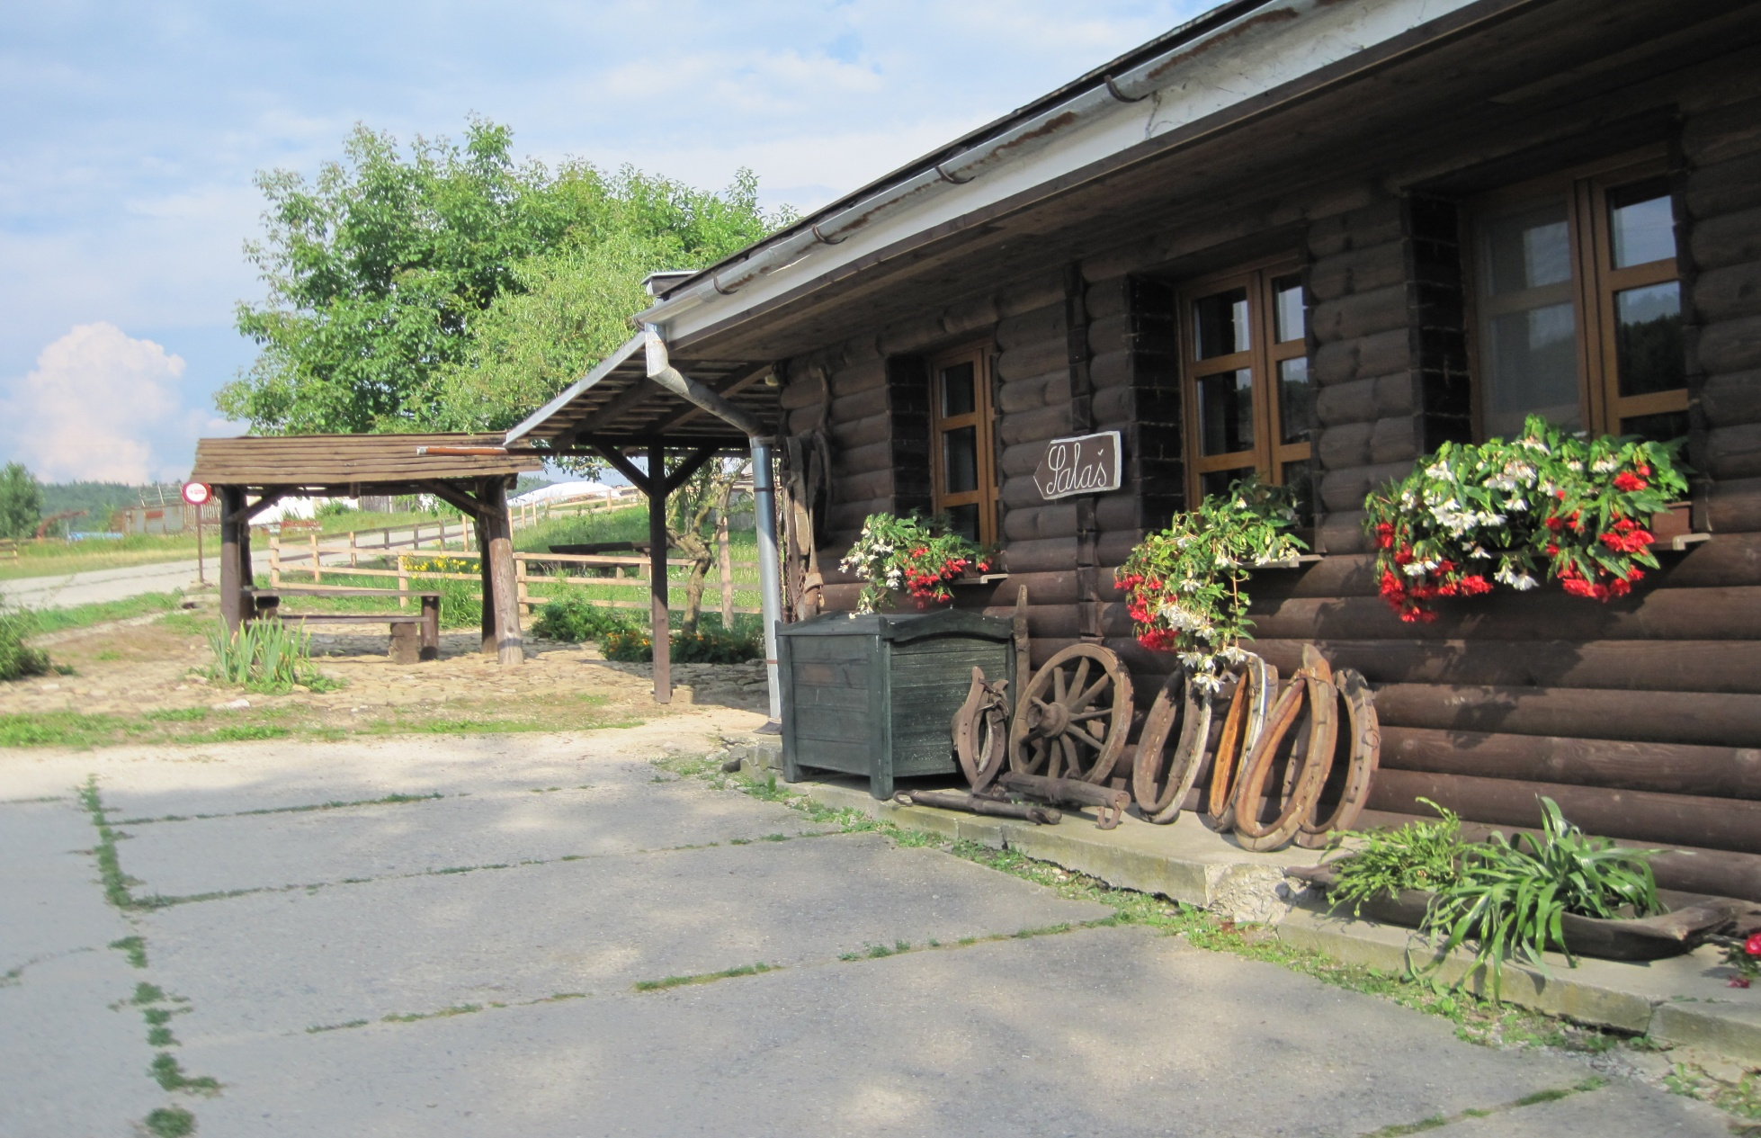
História
vznik 1991
RV - krmivá pre ŽV
Mechanizácia
ŽV - dojnice
- ošípané

Slide 3
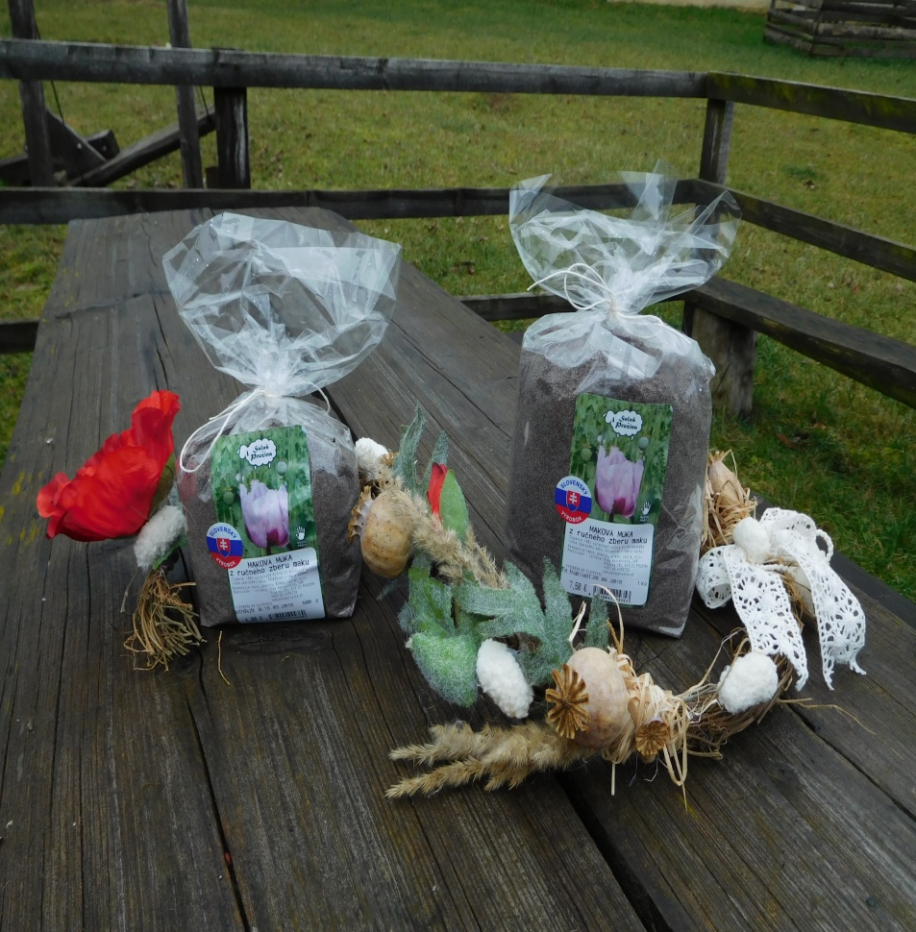
Súčasnosť RV a) krmivá pre ŽV b) špecializovaná - mak modrý a biely - maková múka - makový olej

Slide 4
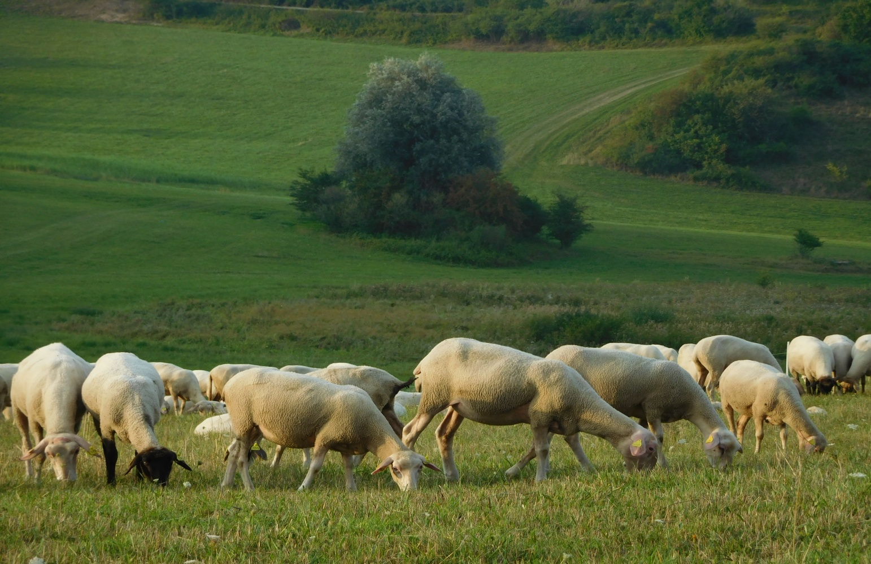
c) mechanizácia d) výroba KZ pre vlastnú potrebu e) ŽV – chov mliečnych oviec

Slide 5
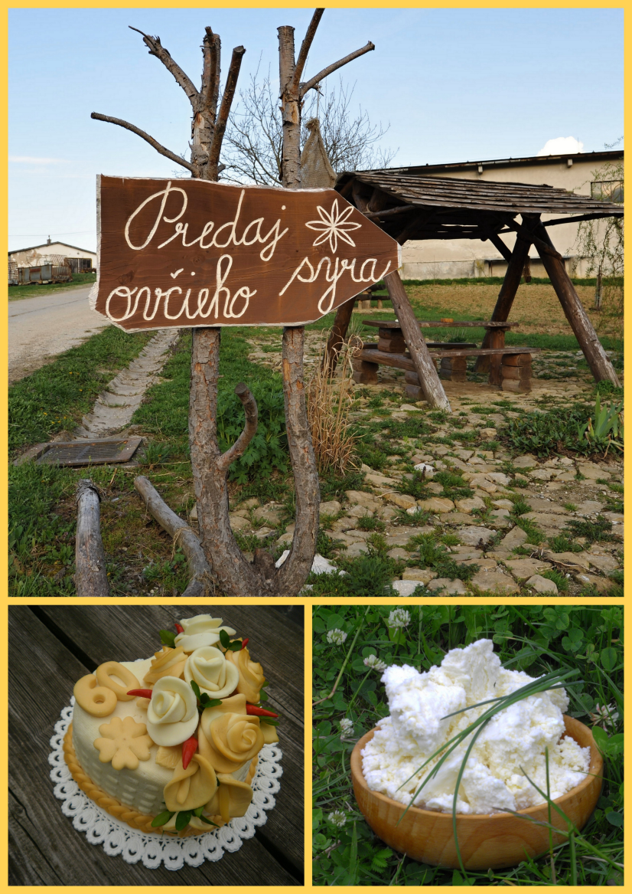
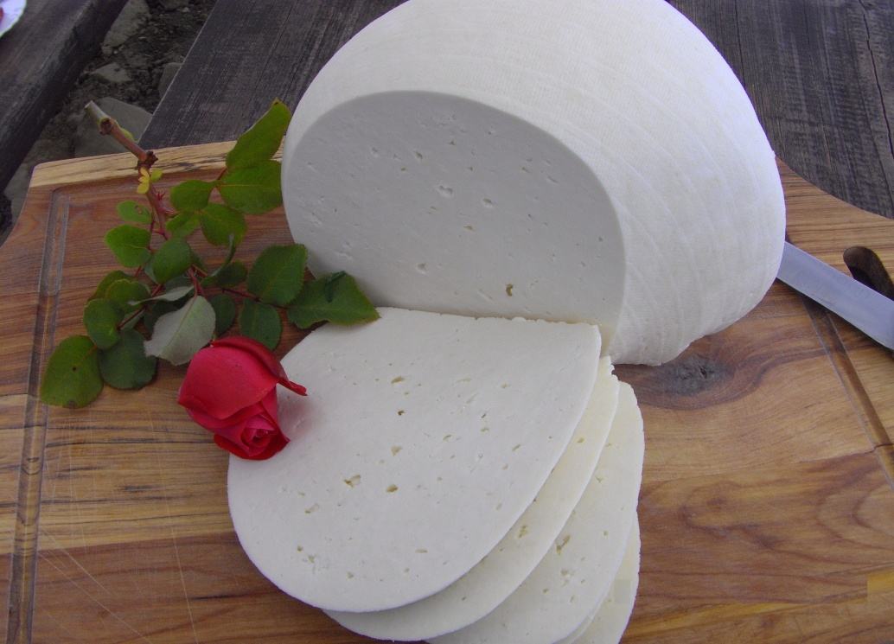
Syráreň
Tradičné ovčie syry
Netradičné ovčie výrobky
/ tvrdé, srvátkové... /

Slide 6
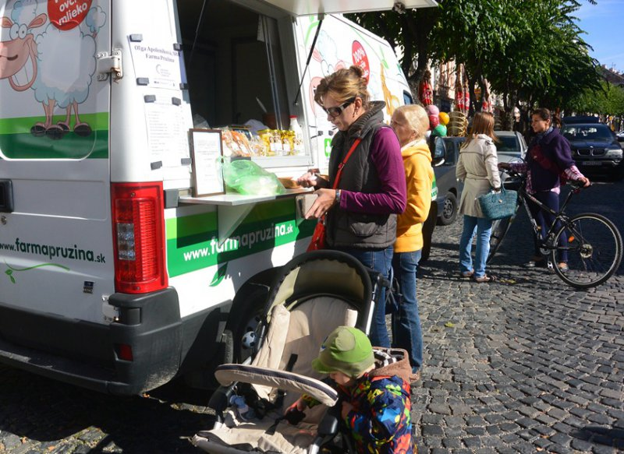
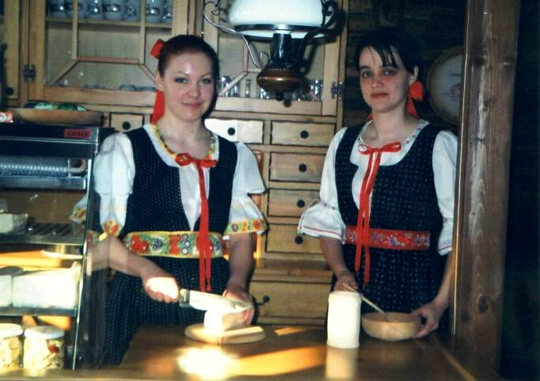
Odbyt
Predaj na salaši / kultúra predaja /
Tržnica, stánkový predaj
Predajné chladiarenské auto
Kamenné obchody
E-shop

Slide 7
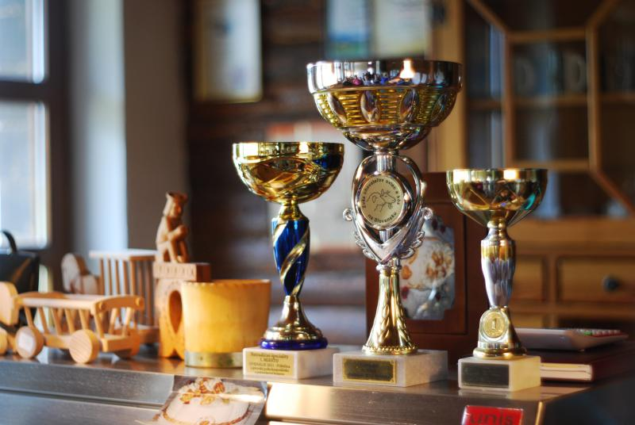
Súťaže
Porovnávanie kvality :
Pribylina
Východná
Mikulov
Brno
Praha

Slide 8
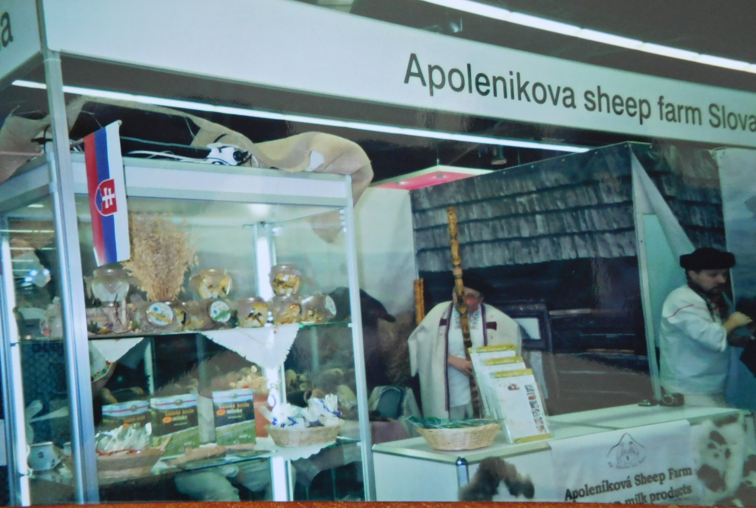
Norimberg

Slide 9
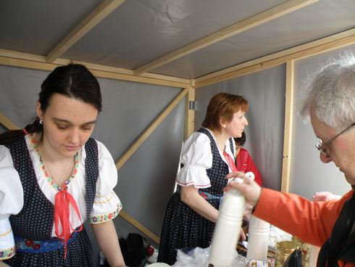
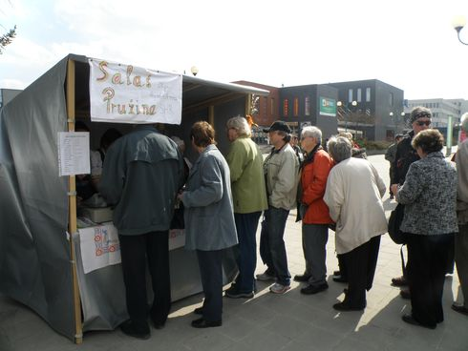
Robte to, čo nerobia iní a robte to s láskou. Kontakt so zákazníkom!

Slide 10
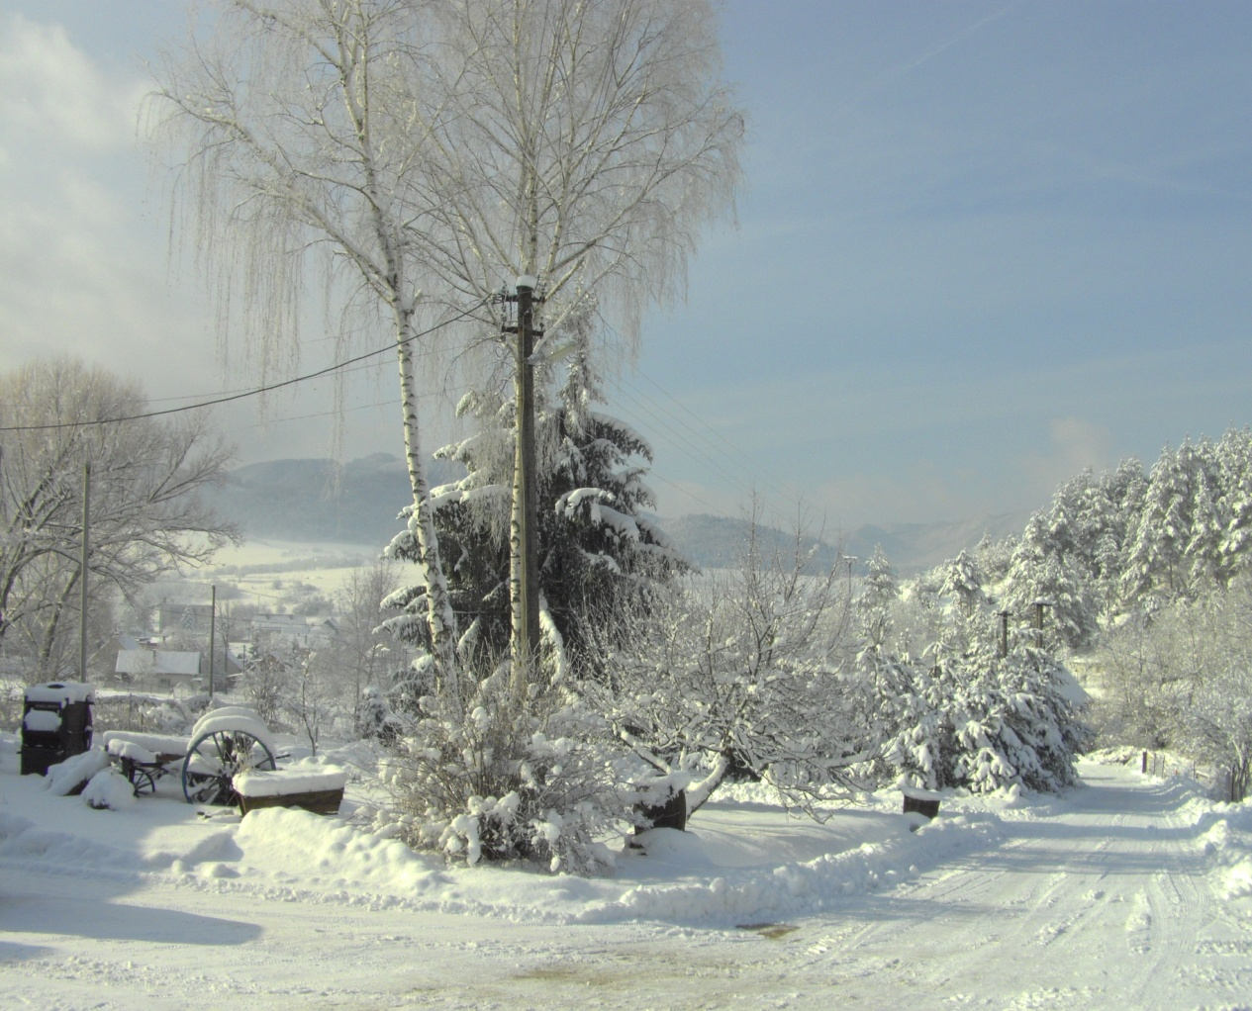
Vízie do budúcnosti
Salaš Pružina
www.salaspruzina.sk
042/4358728

Slide 11
Ďakujem za pozornosť.

